Slide 1
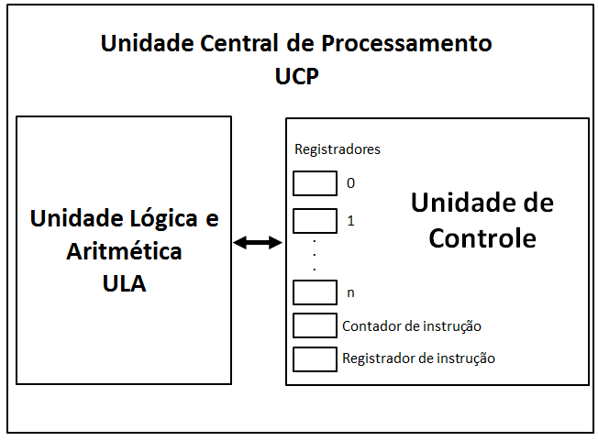
Memória Principal
P1
P3
P2
SISTEMA OPERACIONAL
P1
P2
P3
P1
P2
P3
P1
P2
P3
Tempo (1 s)
(a) Compartilhamento do espaço
(b) Compartilhamento do tempo

